Slide 1

MADDE DÖNGÜLERİ

Slide 2
SU DÖNGÜSÜ

Slide 3
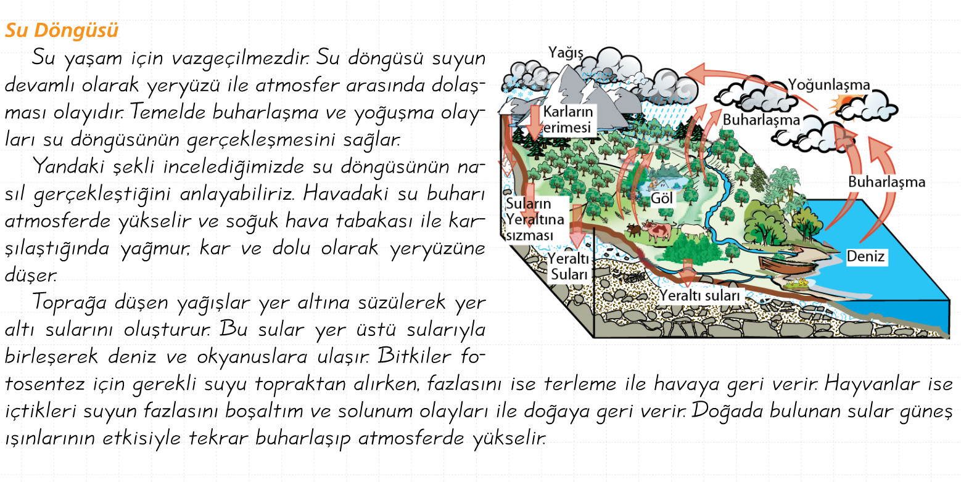

Slide 4
KARBON VE OKSİJEN DÖNGÜSÜ

Slide 5
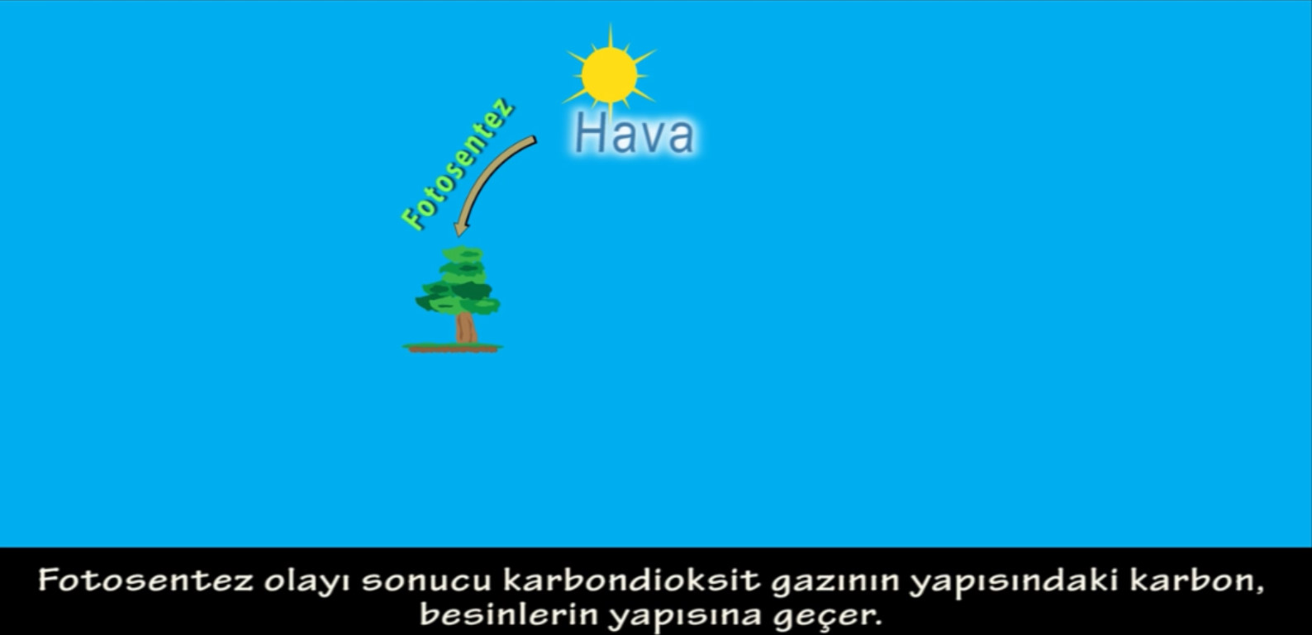

Slide 6
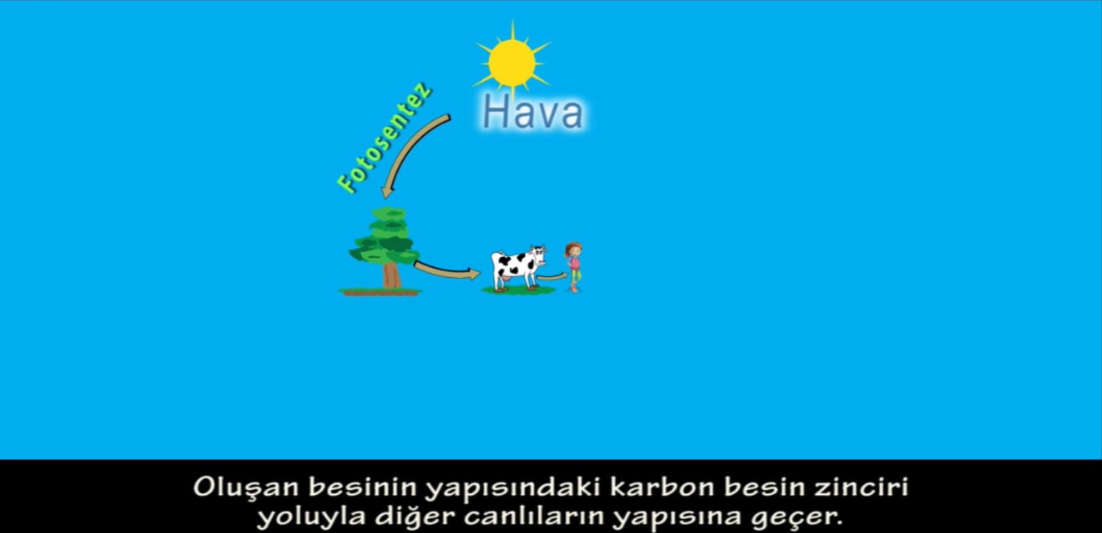

Slide 7
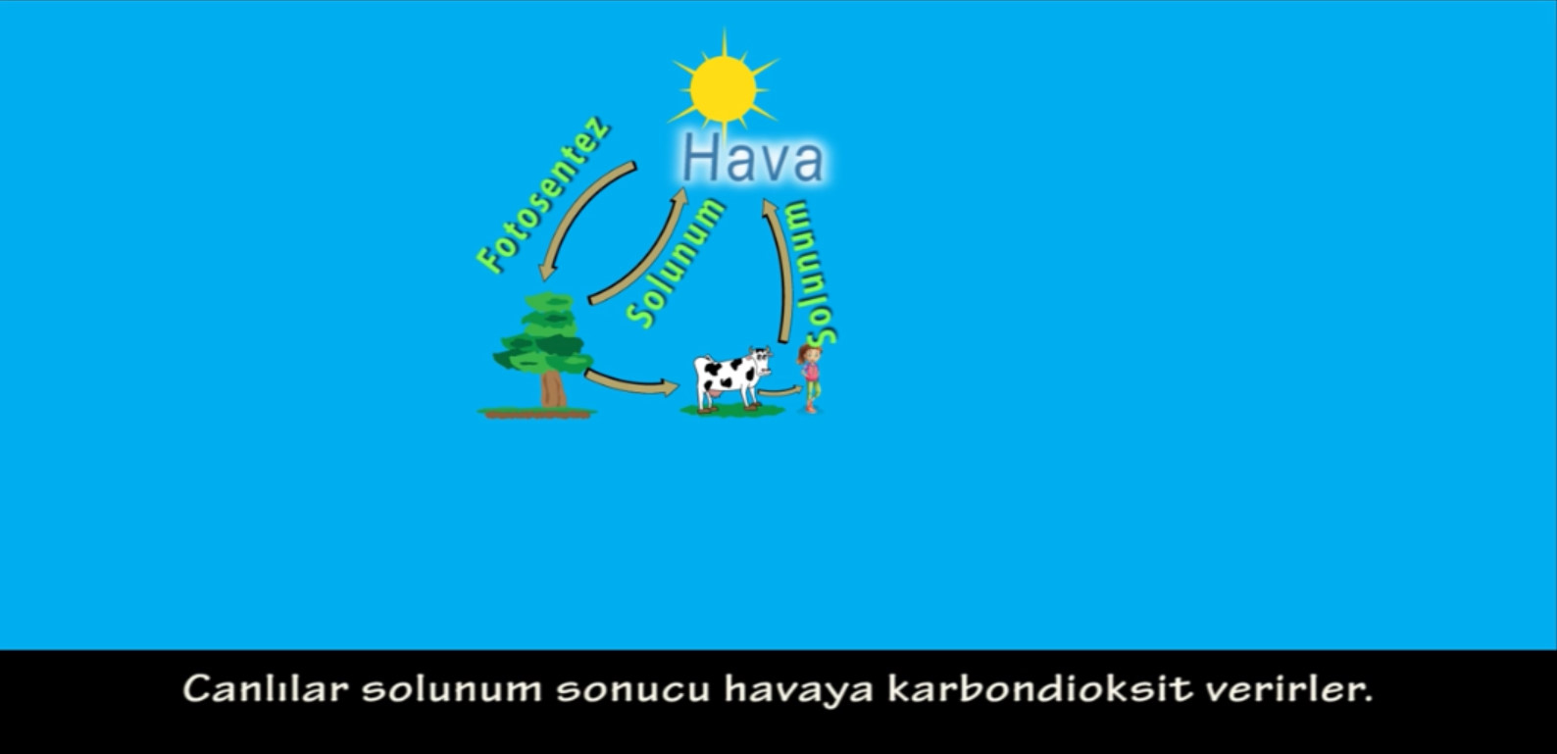

Slide 8
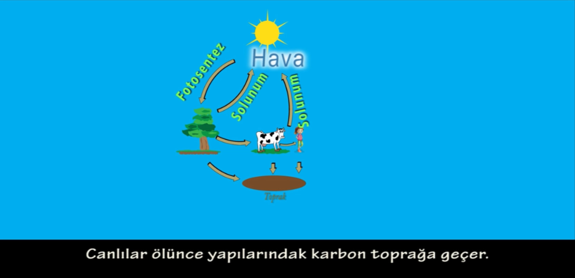

Slide 9
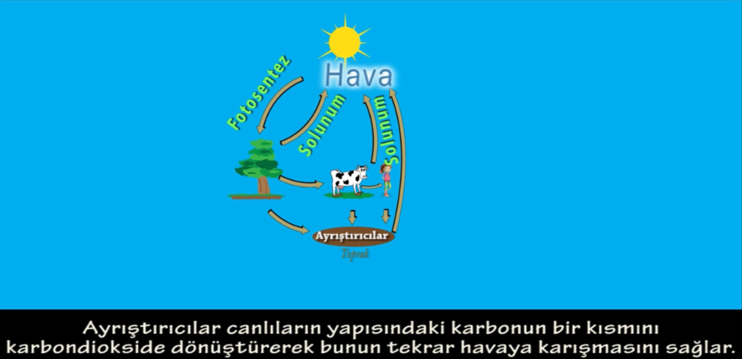

Slide 10
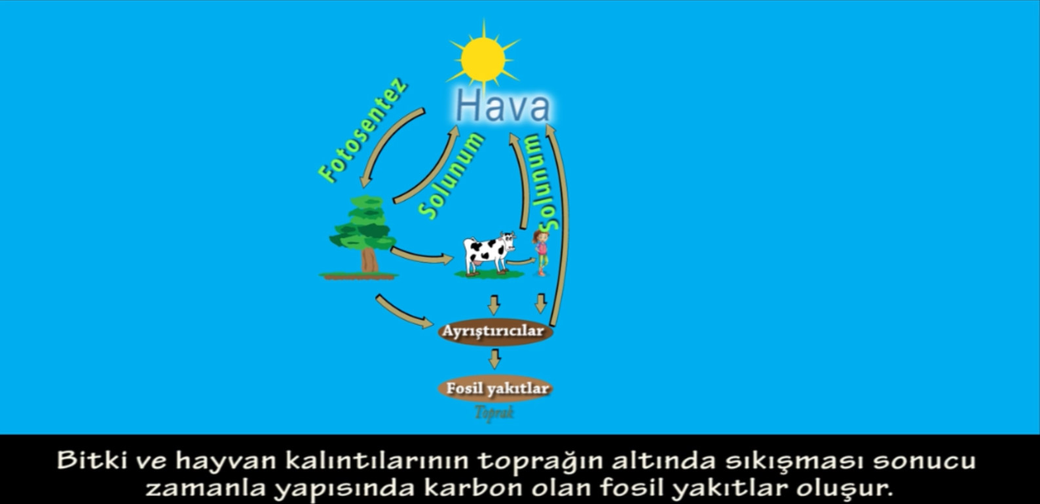

Slide 11
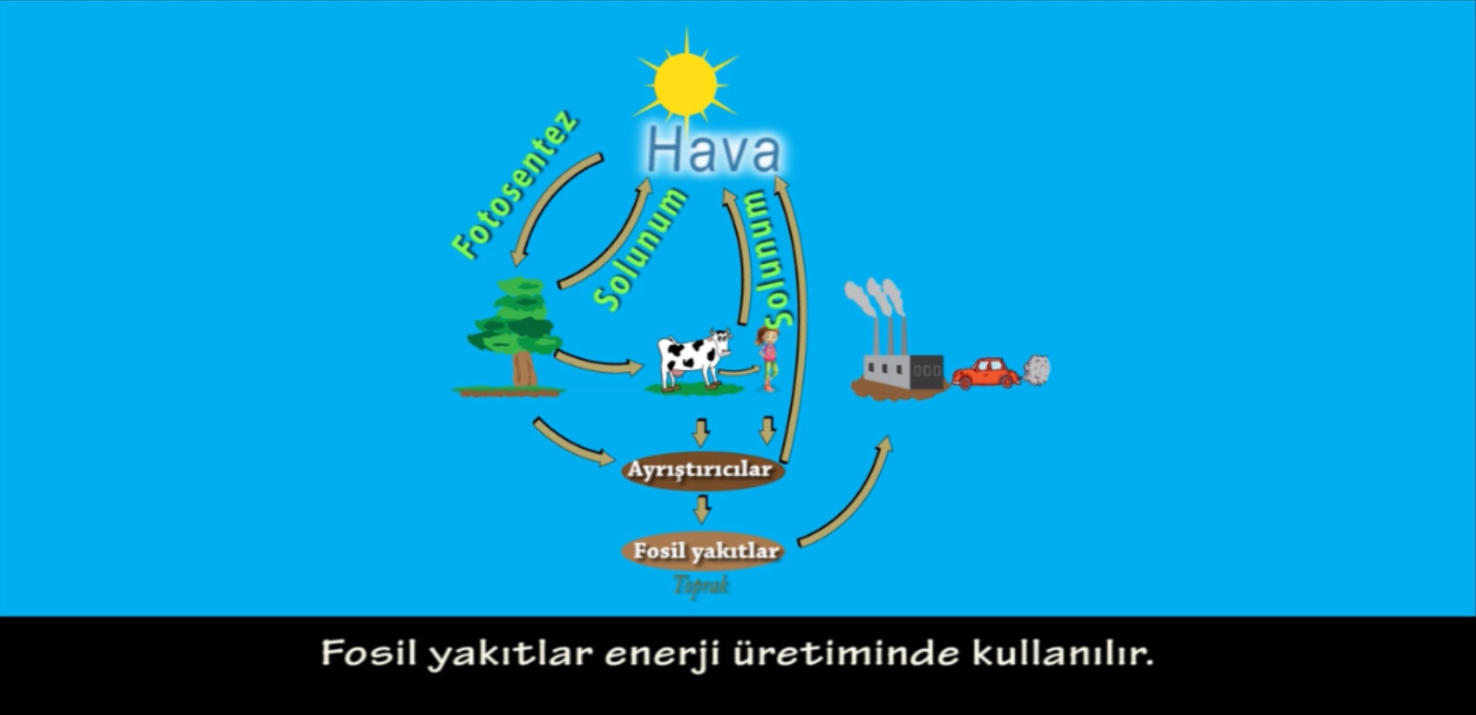

Slide 12
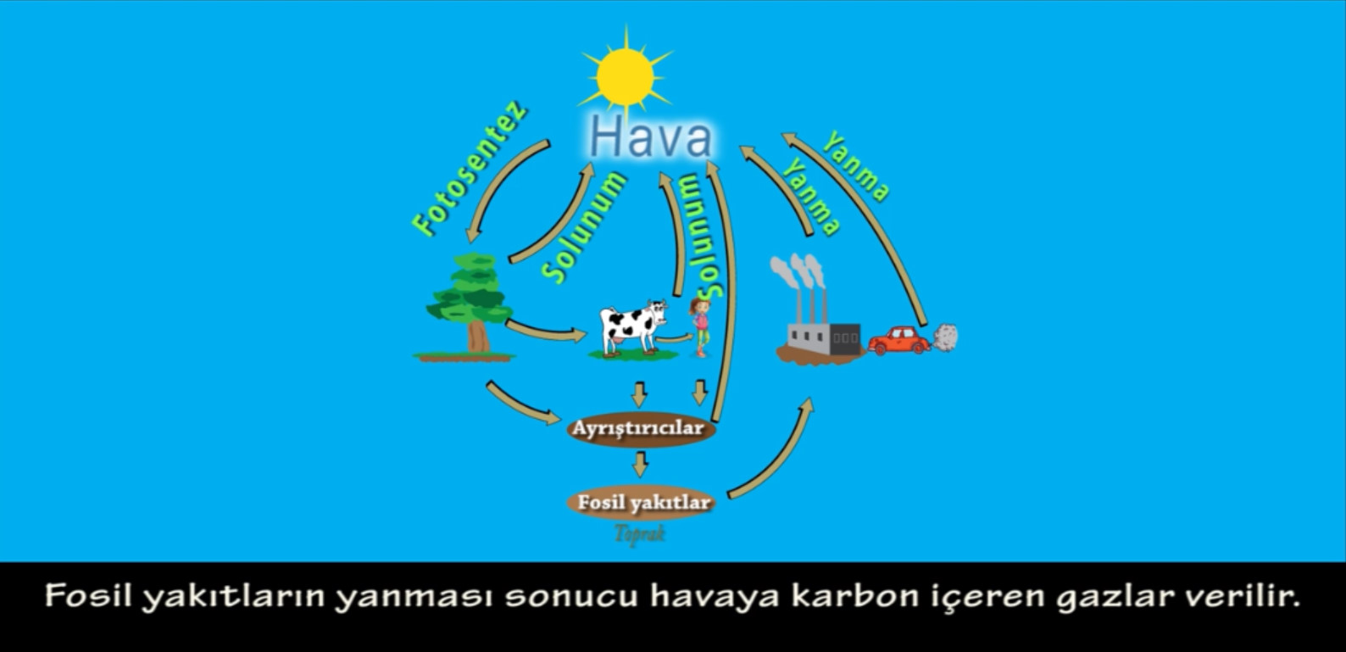

Slide 13

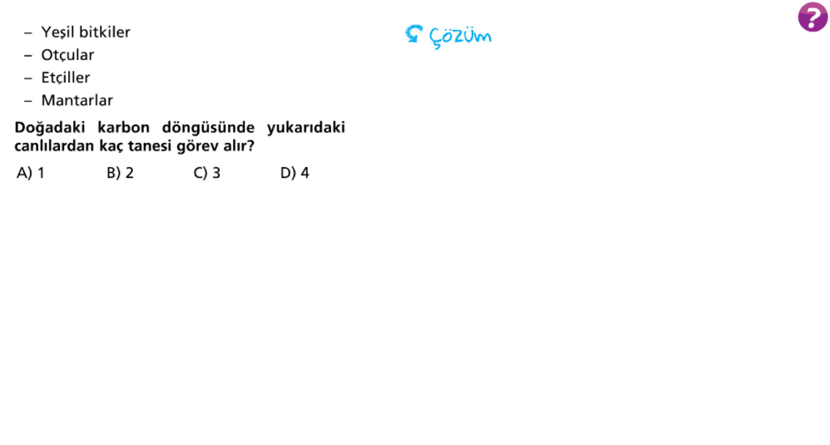

Slide 14
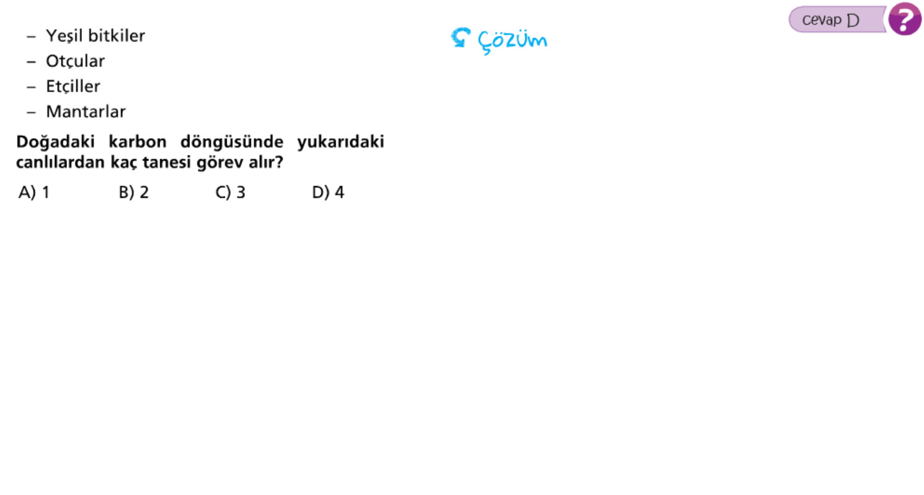

Slide 15
AZOT DÖNGÜSÜ

Slide 16
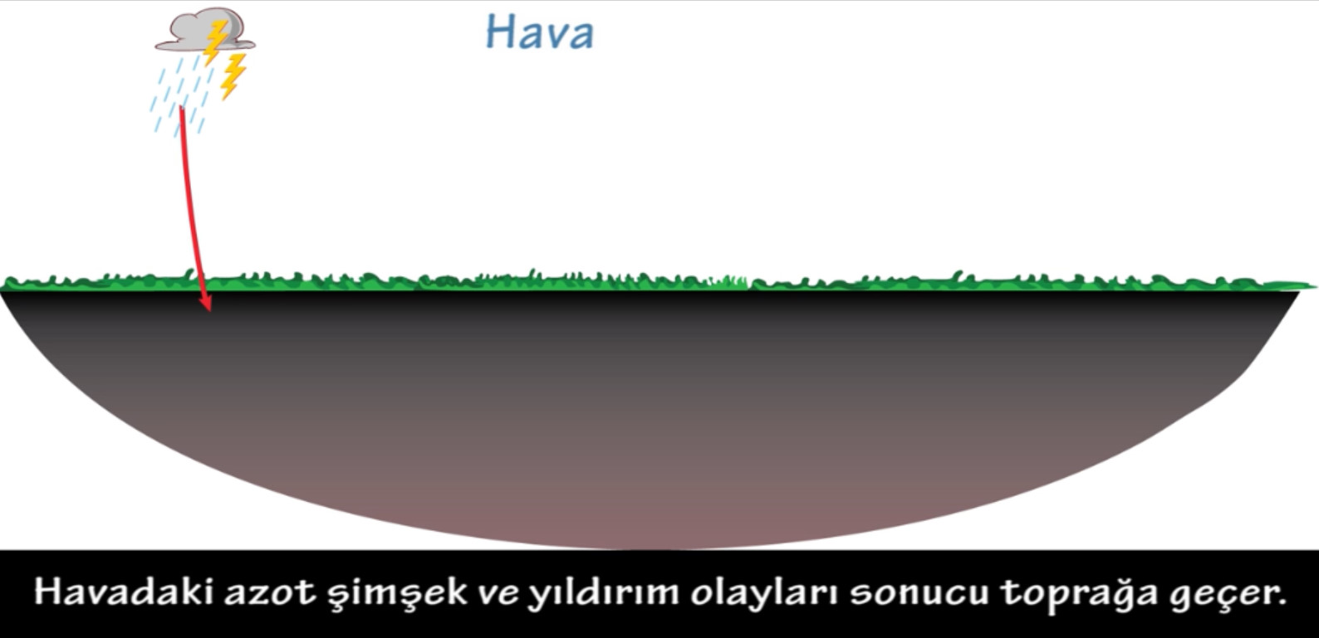

Slide 17
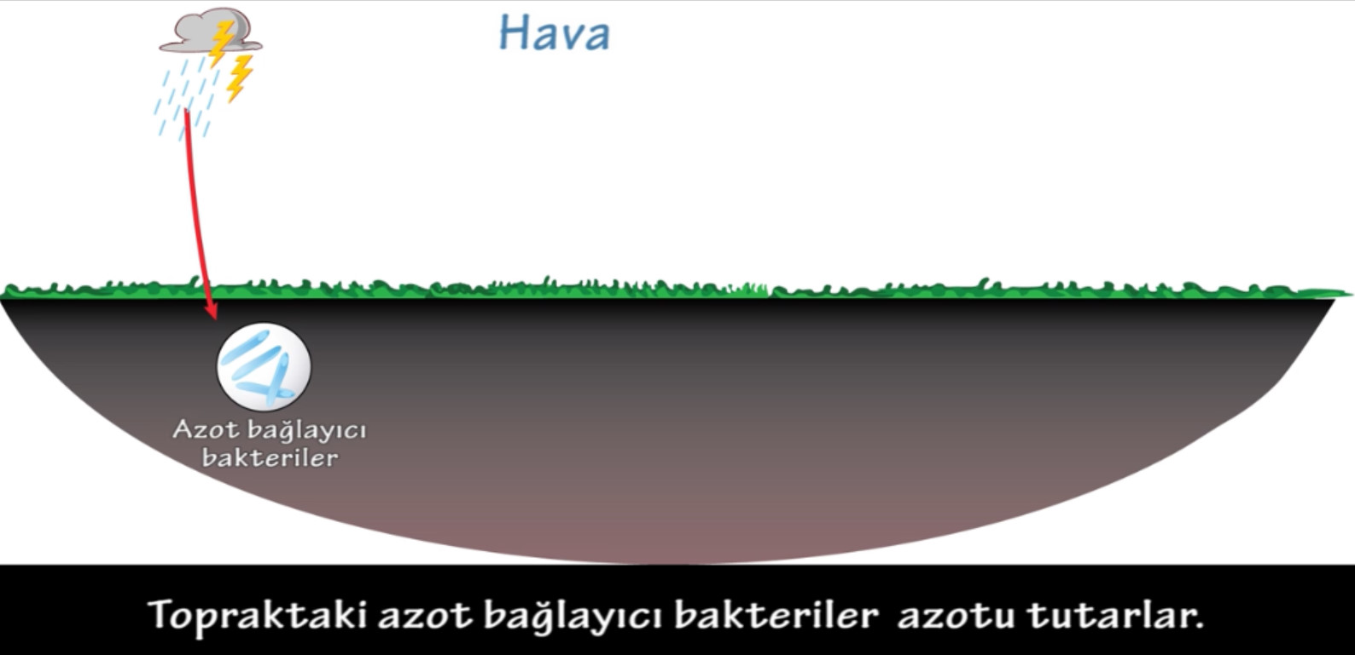

Slide 18
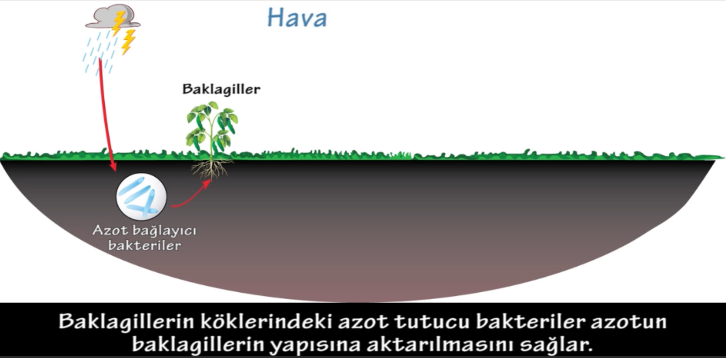

Slide 19
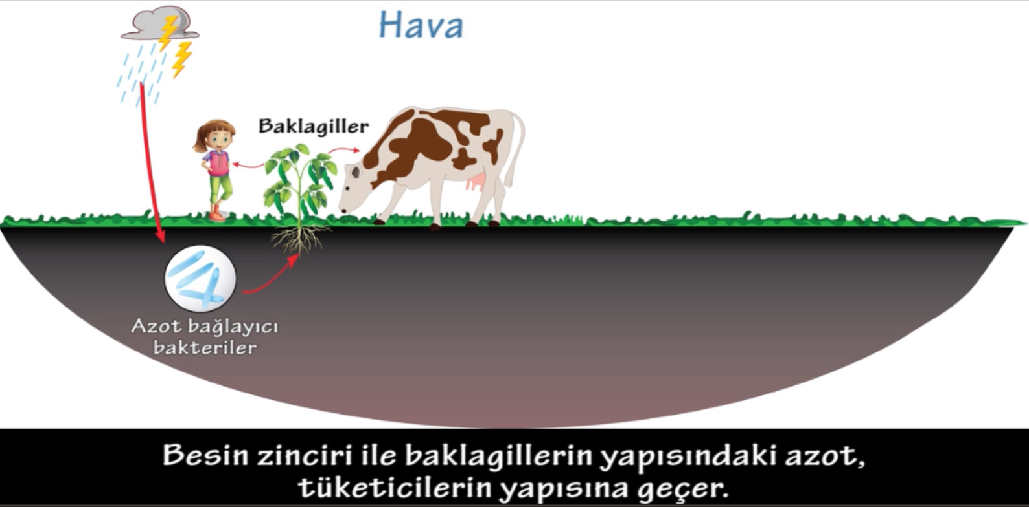

Slide 20
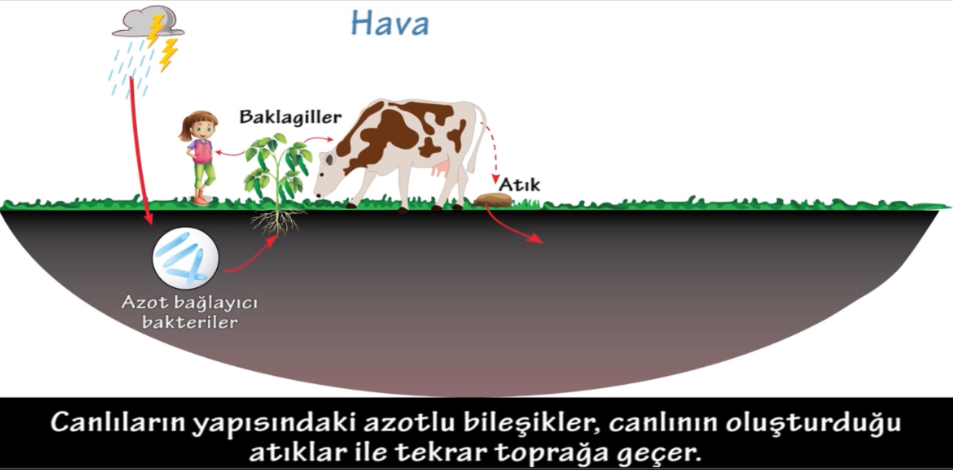

Slide 21
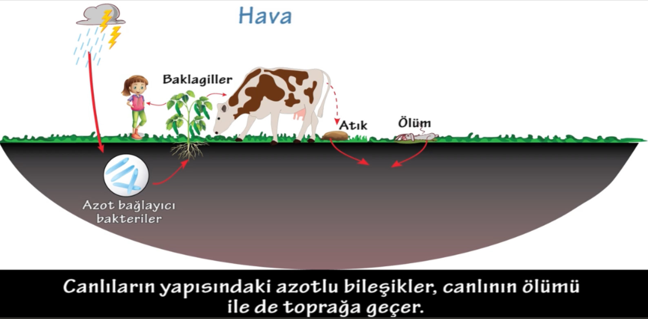

Slide 22
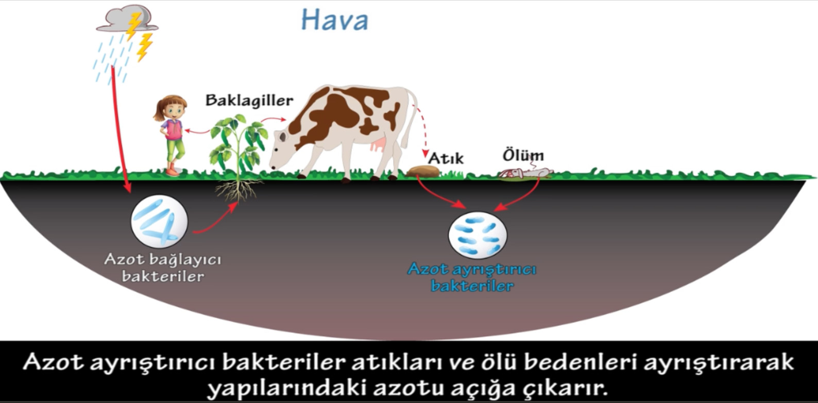

Slide 23
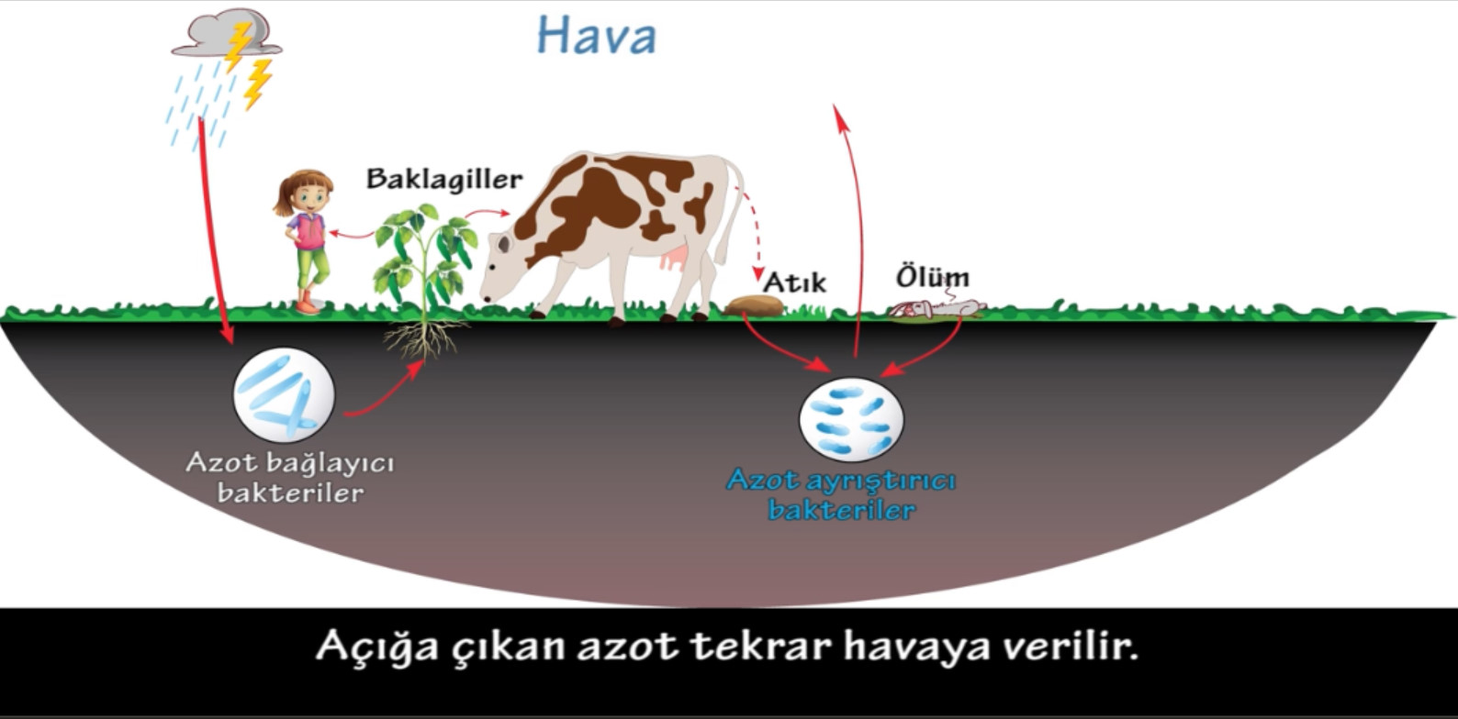

Slide 24

Madde döngülerinin faydaları :
Canlıların yaşamaları için gereken maddelerin tükenmesini engeller.
Doğadaki döngüsü olan maddelerin belirli bir oranda kalmasını sağlar.

Slide 25
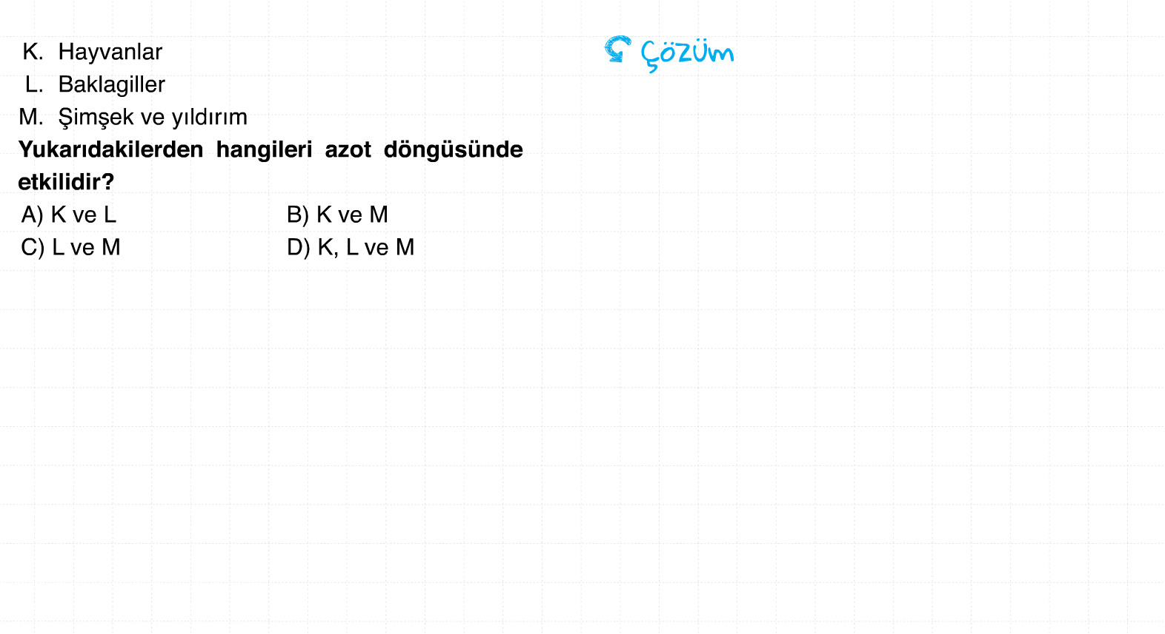

Slide 26
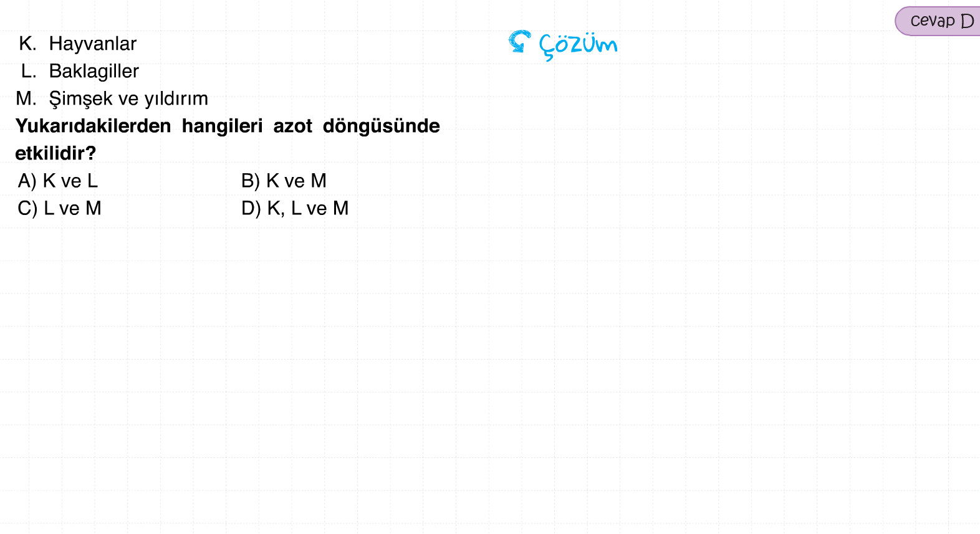

Slide 27
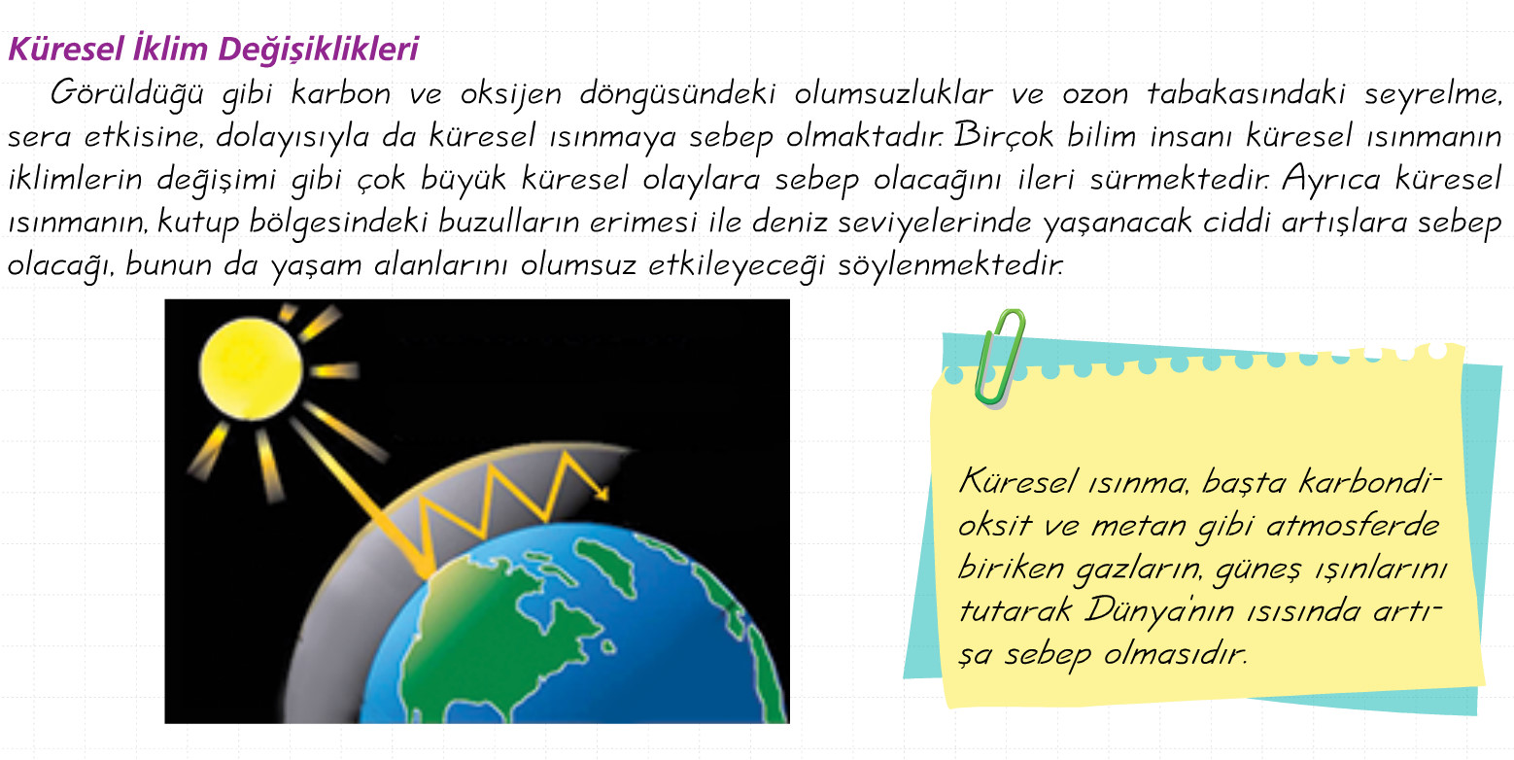

Slide 28
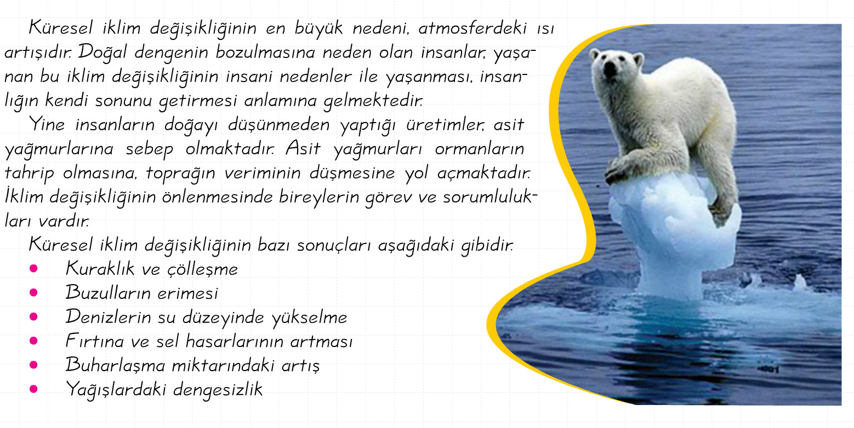

Slide 29
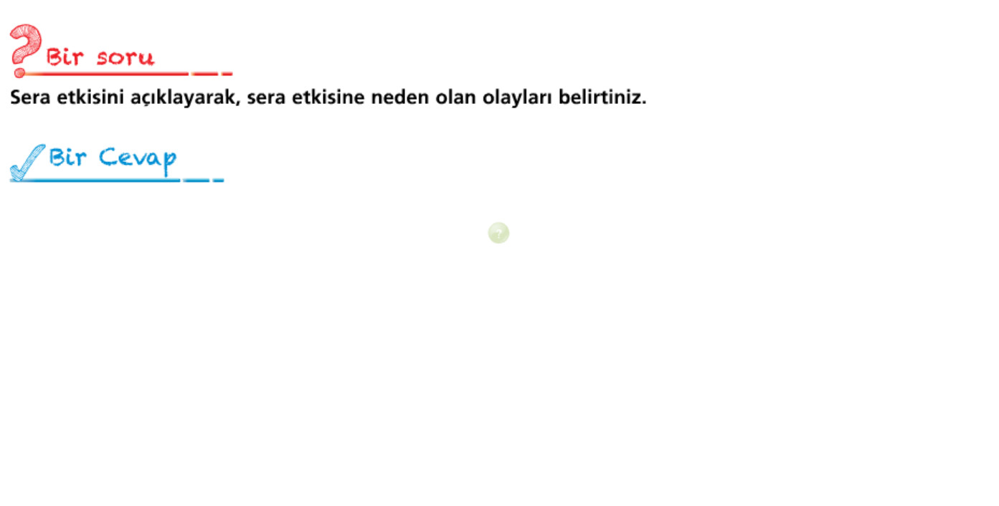

Slide 30
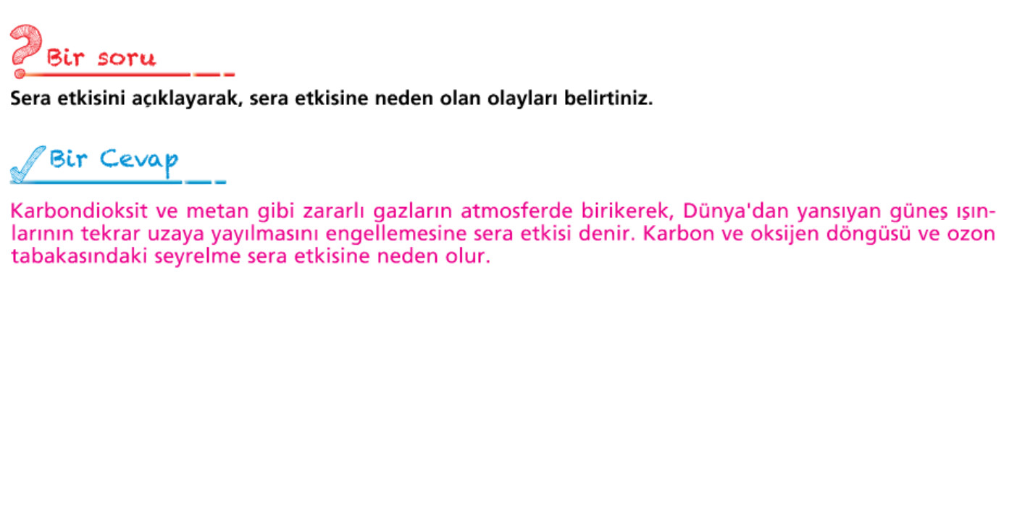

Slide 31
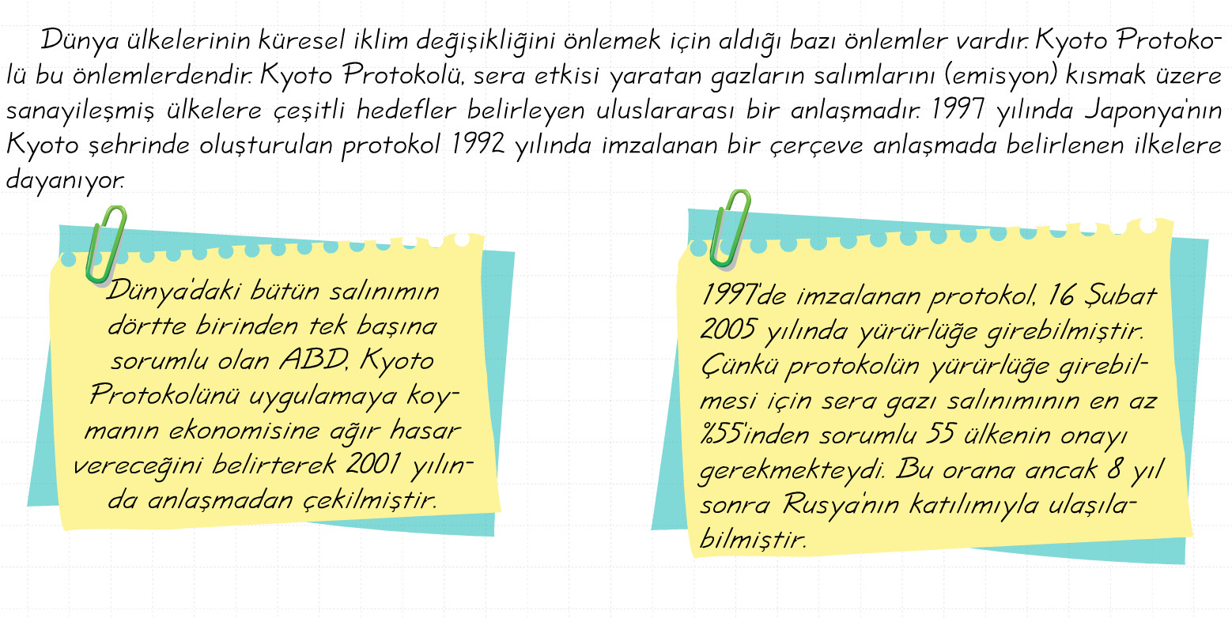

Slide 32
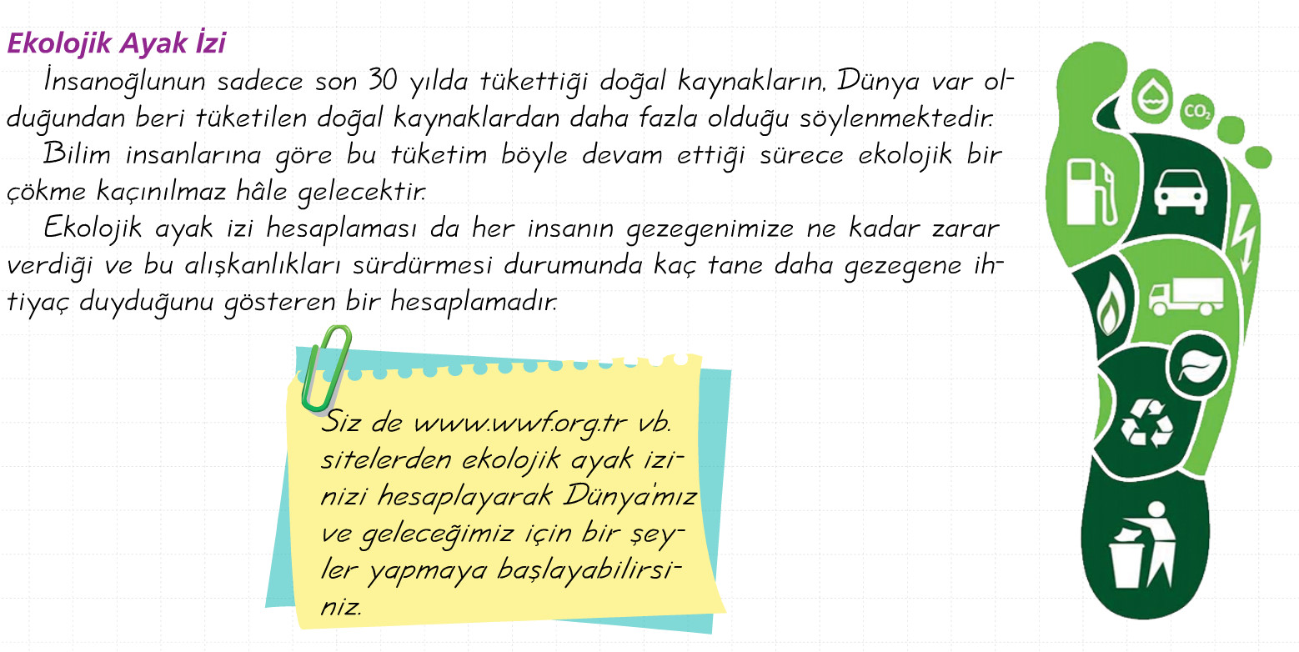

Slide 33
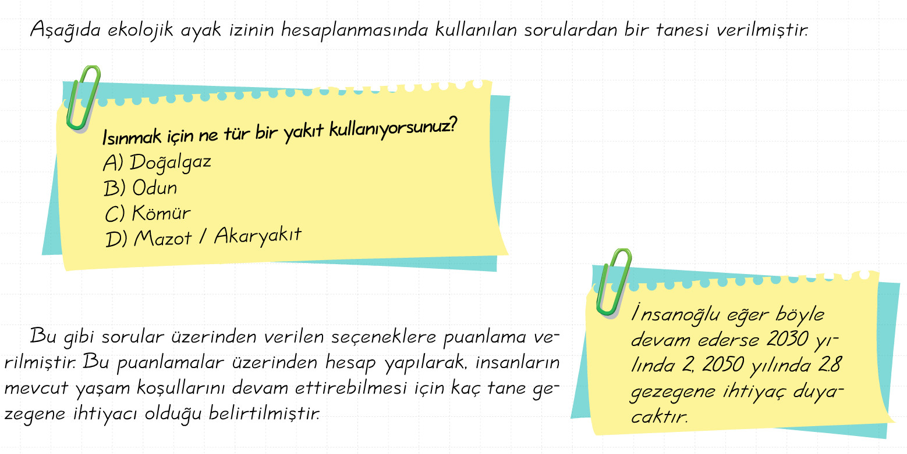

Slide 34
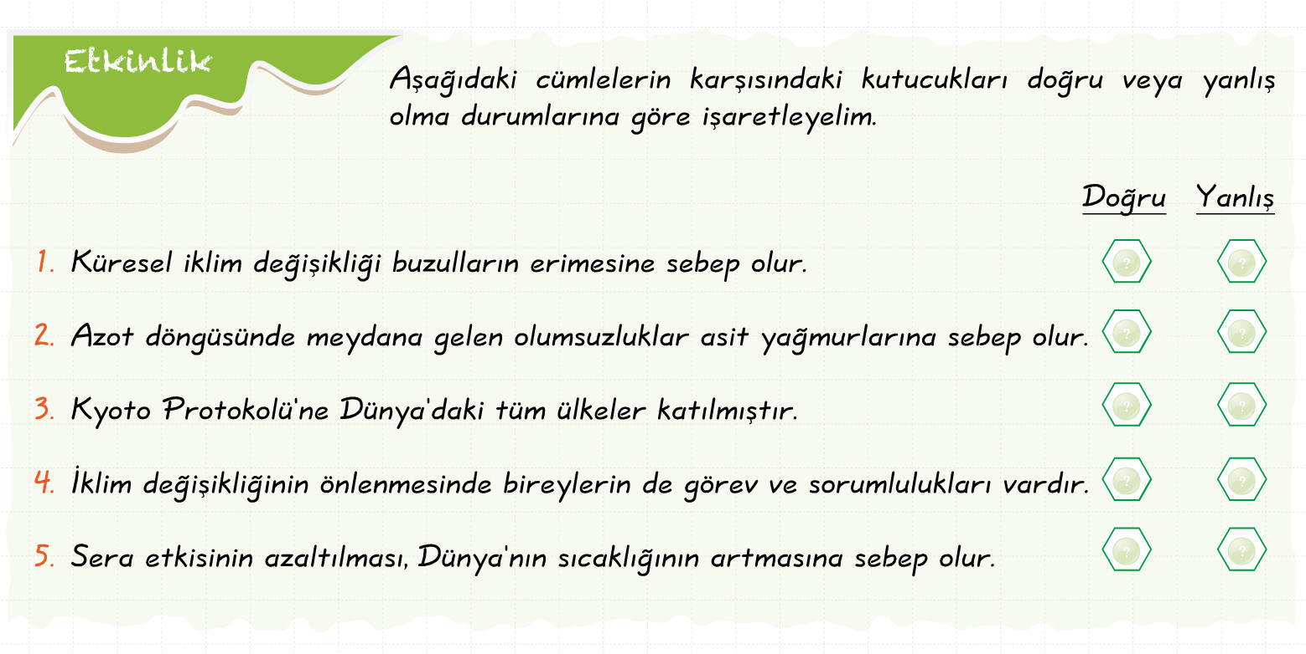

Slide 35
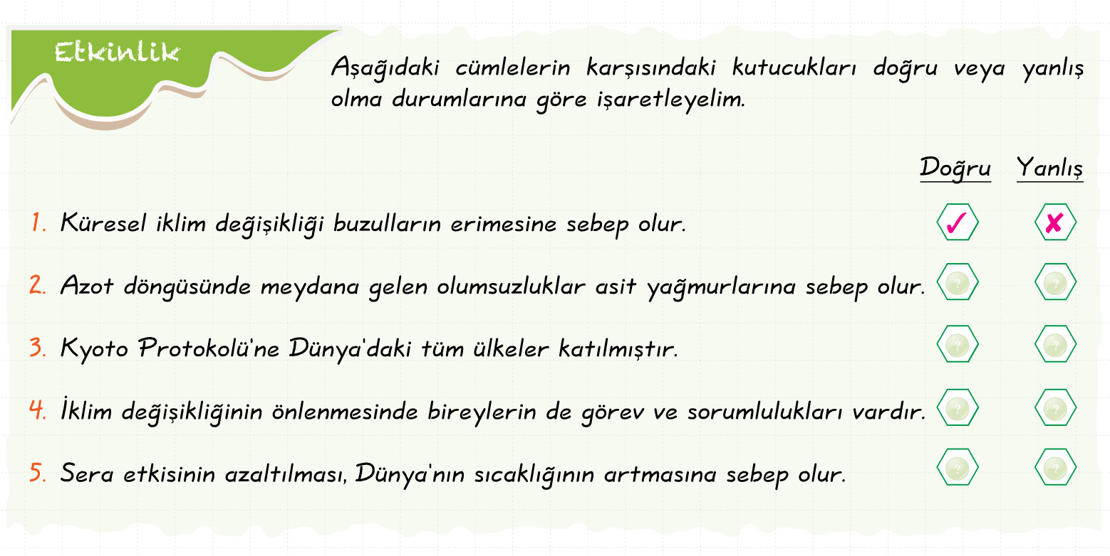

Slide 36
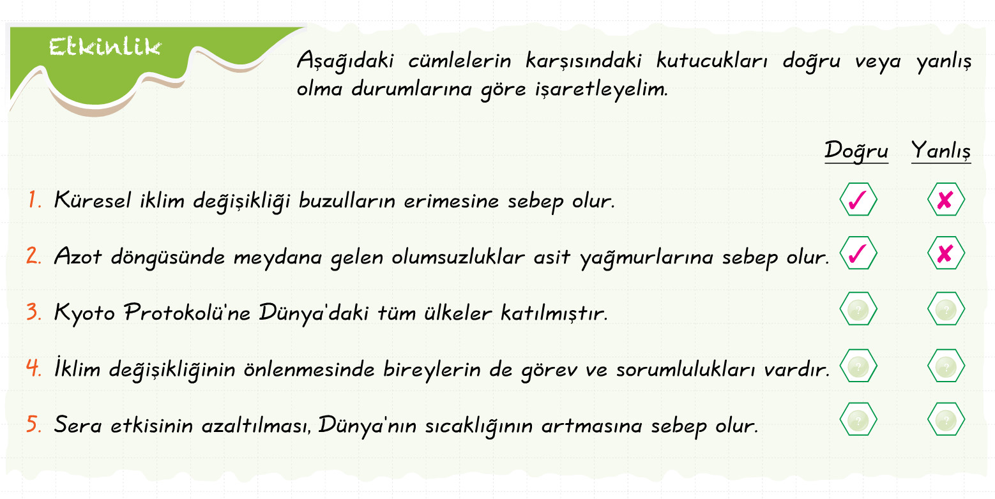

Slide 37
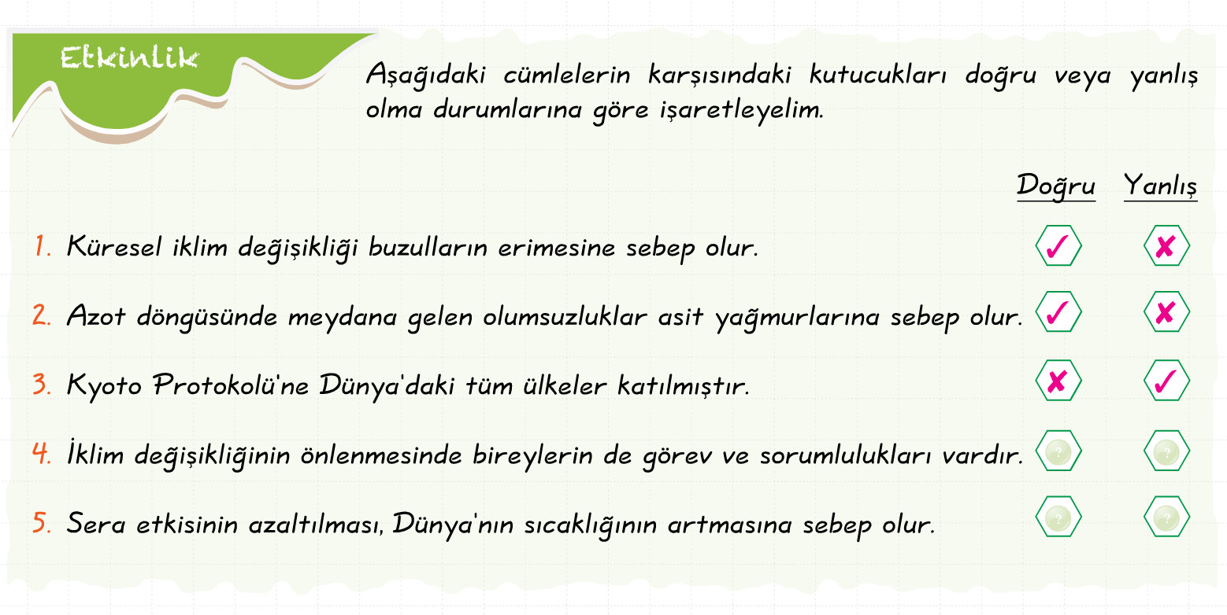

Slide 38
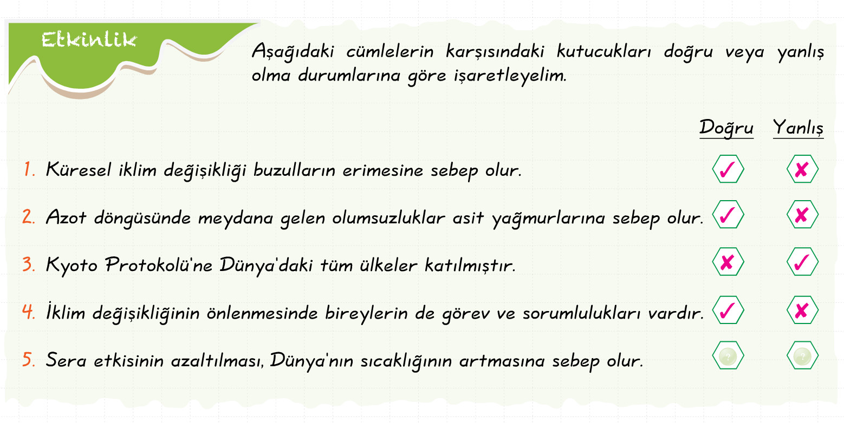

Slide 39
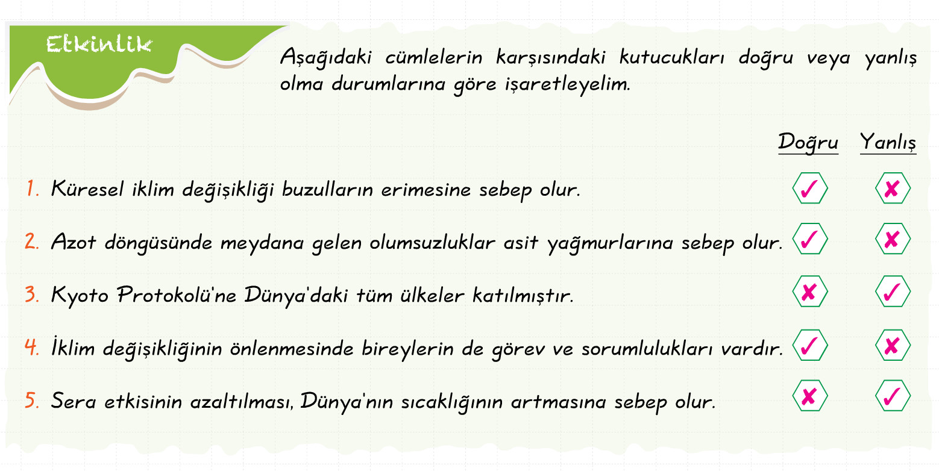

Slide 40
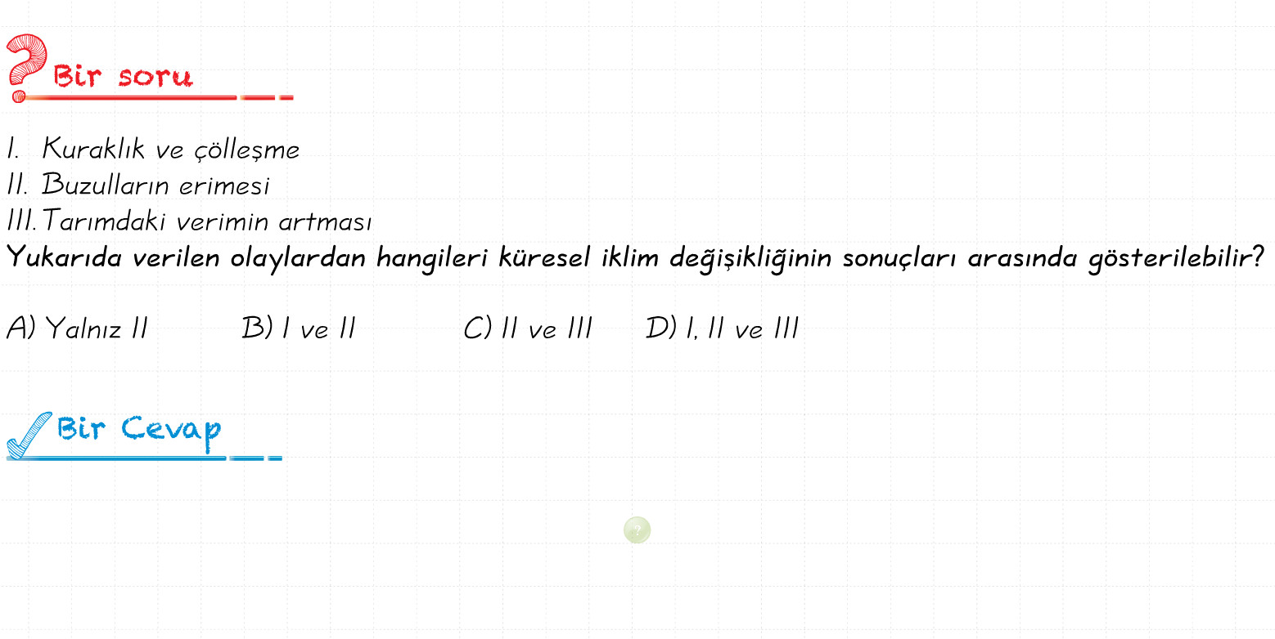

Slide 41
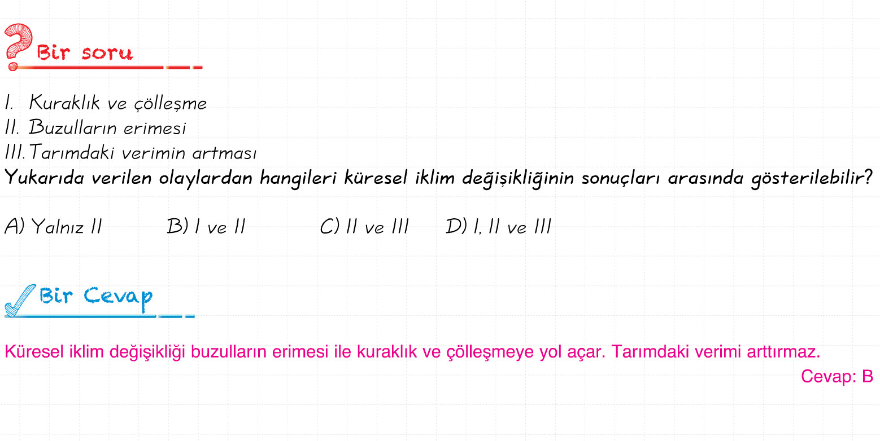

Slide 42
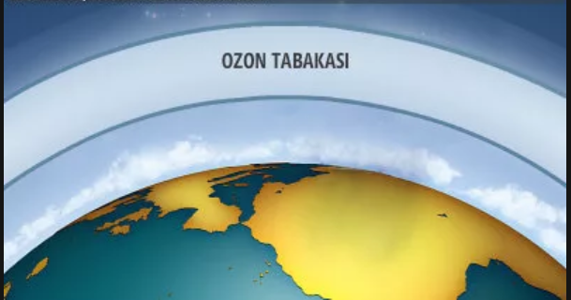
Ozon Tabakası nedir?
Ozon tabakası atmosferin dış kısmında yoğun olarak bulunan bir gaz tabakasıdır. Ozon ismi verilen bir gazdan oluşmuştur.

Slide 43
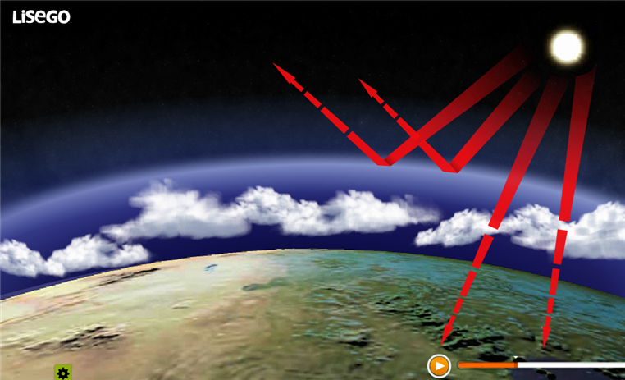
Ozon Tabakasının Görevleri:
Güneş’in zararlı ışınlarının(ultraviyole ışınları) yeryüzüne inmesini engeller.
Cilt kanserini engeller(zararlı ışınlar cilt kanseri yapabilir).
Katarakt gibi göz hastalıklarını azaltır.
Küresel ısınma etkisinin artmasını engeller. Buzulların erimesini azaltır.
Zararlı ışınların bağışıklık sistemimizi zayıflatmasını engeller.

Slide 44

İnsanların neden olduğu bazı olaylar ozon tabakasının incelmesine(seyrelmesine) neden olur. Bu durum dünyamız için zararlıdır.
Ozon Tabakasına Zarar Veren Faktörler:
Kloroflorokarbon (CFC) gazları ozona zarar verir.
CFC gazları daha çok parfümlerde ve spreylerde bulunur. Standartlara uygun olmayan parfümler kullanmak ozon tabakasına zarar verebilir.
Sanayide kullanılan bazı maddeler de CFC maddeleri içermektedir.

Slide 45
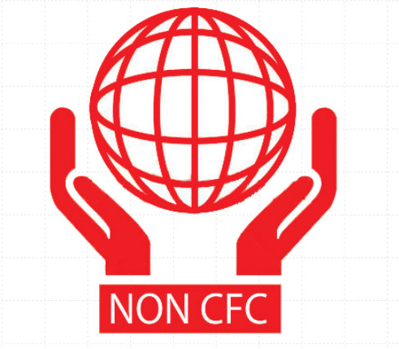
Ozon tabakasının incelmesini önlemek için neler yapılabilir?
Kloroflorokarbon gazı kullanımı azaltılmalı
Ozon dostu (NON CFC) ürünler tercih edilmeli
Fabrikalarda kullanılan atık maddelere dikkat edilmeli, atık maddeler azaltılmalı.

Slide 46
DEĞERLENDİRME SORULARI

Slide 47
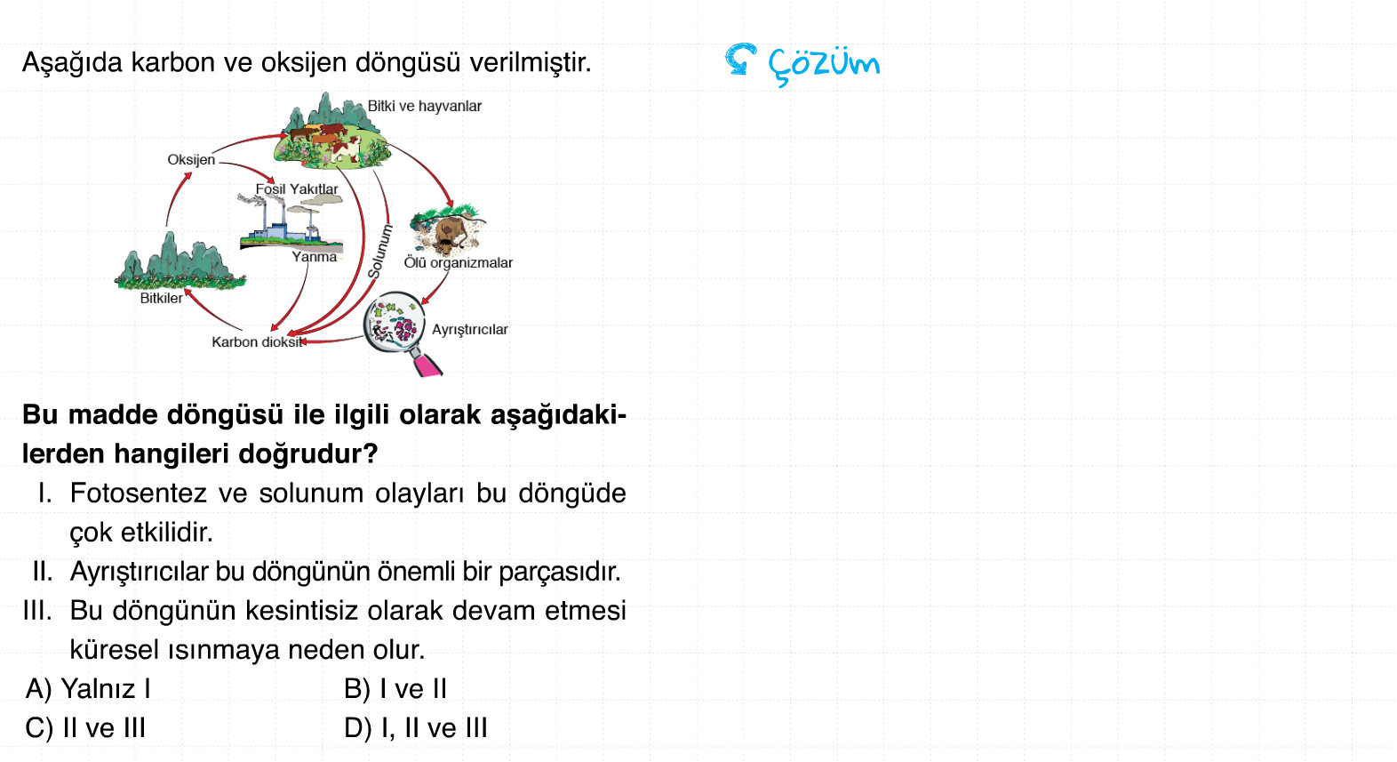

Slide 48
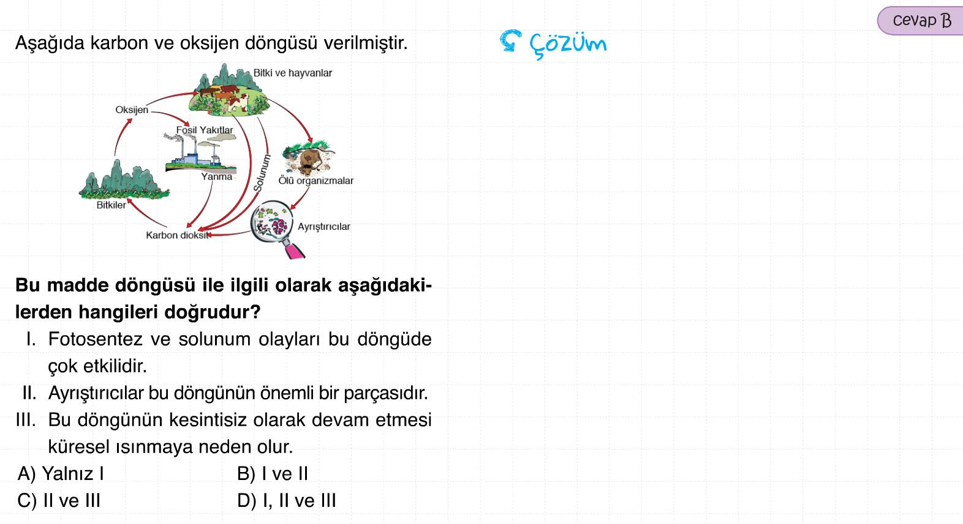

Slide 49
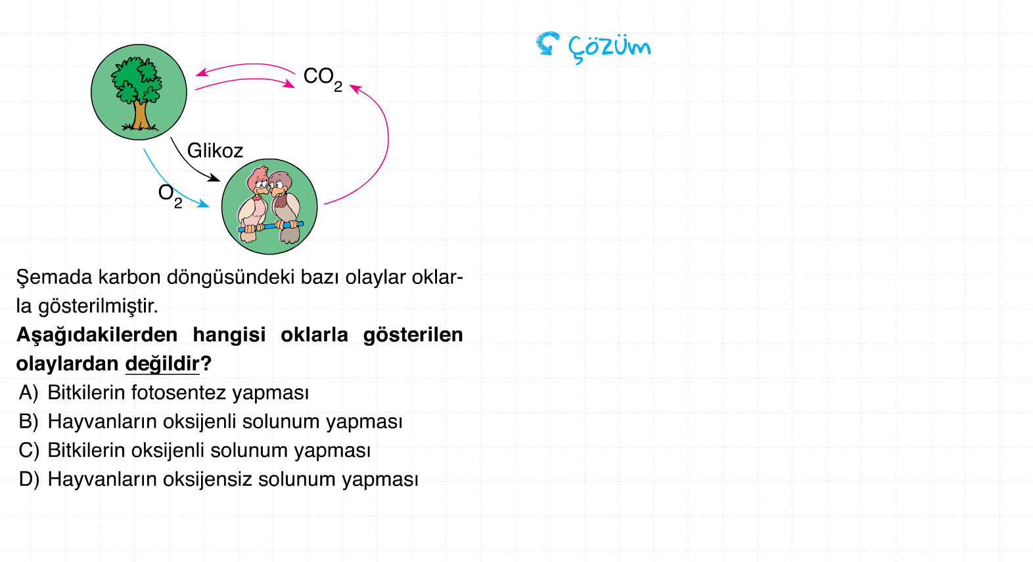

Slide 50
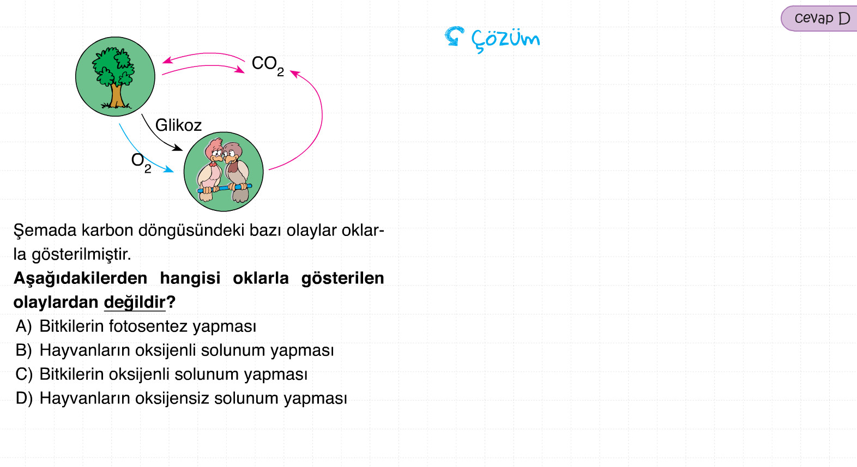

Slide 51
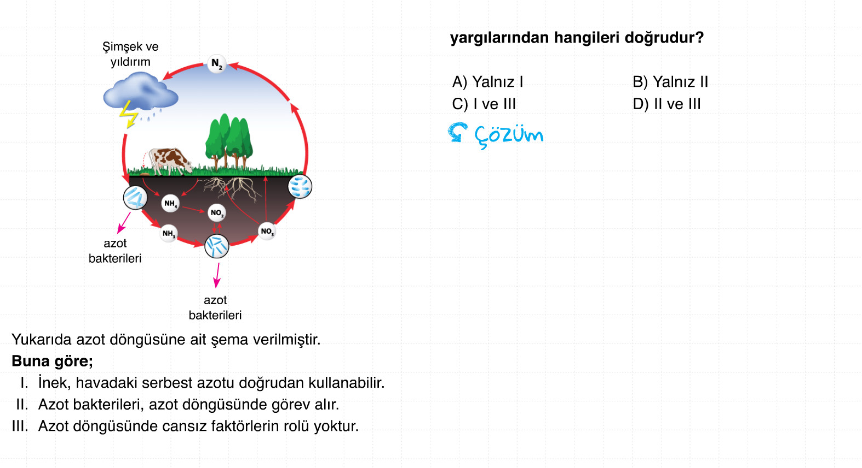

Slide 52
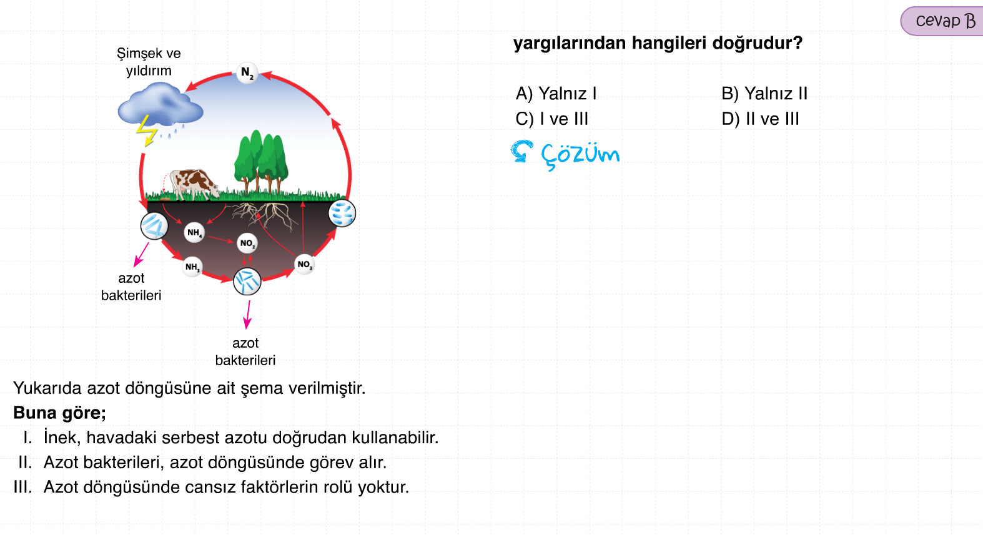

Slide 53
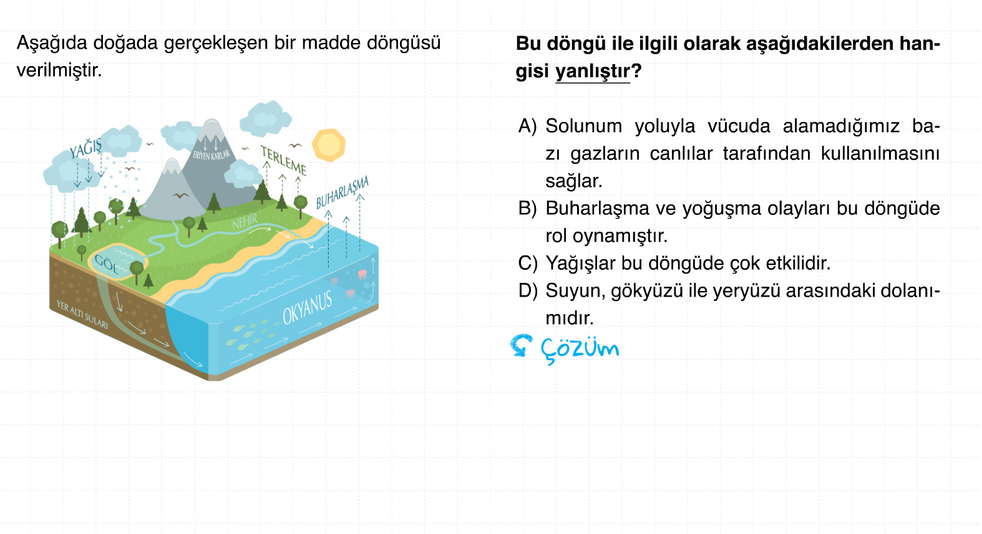

Slide 54
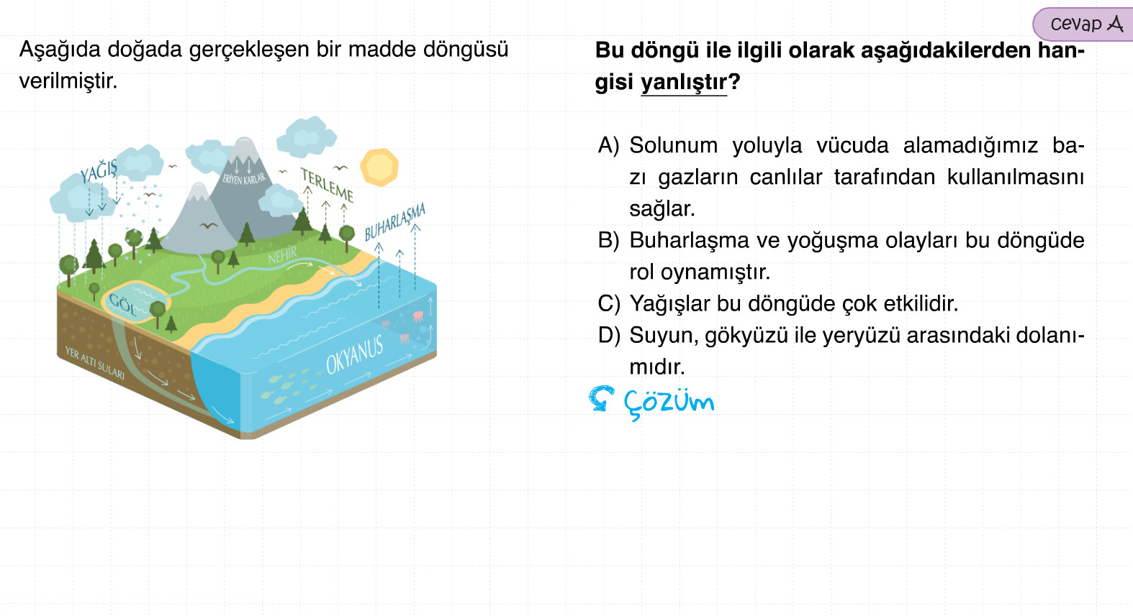

Slide 55
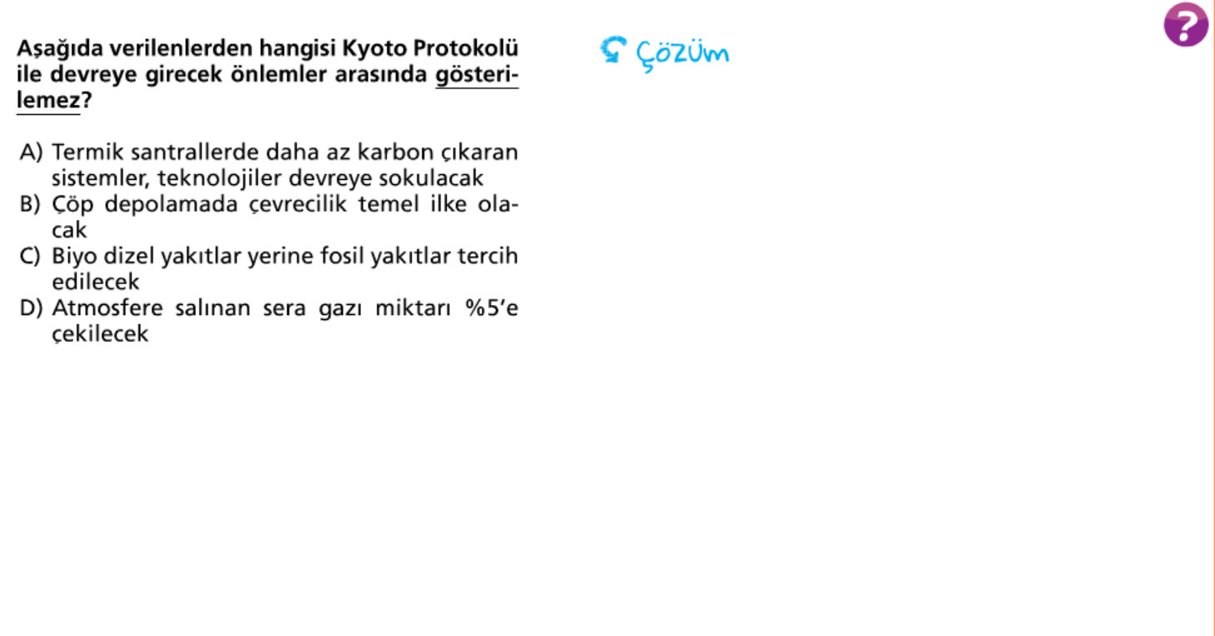

Slide 56
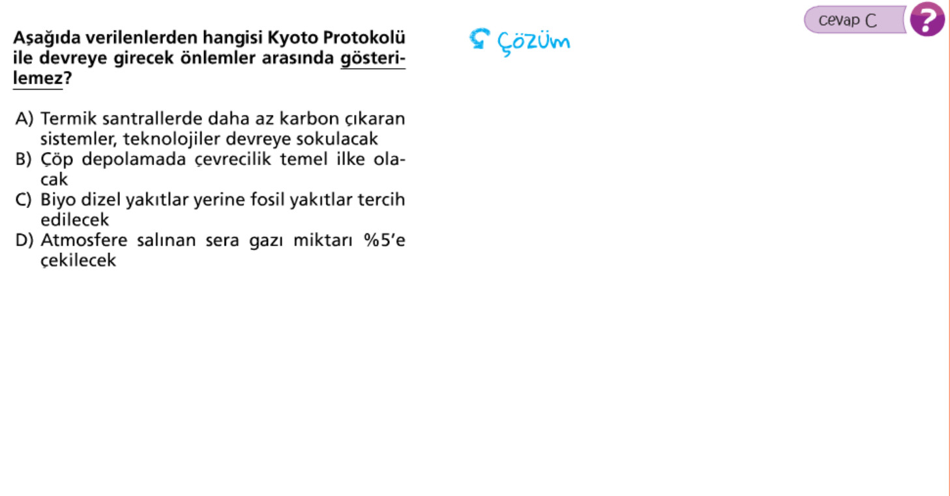

Slide 57
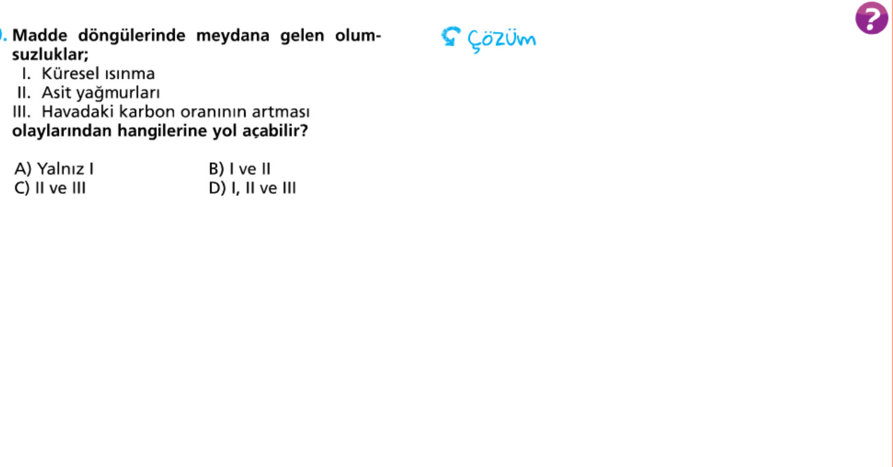

Slide 58


Slide 59


Slide 60


Slide 61


Slide 62


Slide 63


Slide 64


Slide 65


Slide 66


Slide 67


Slide 68


